Slide 1
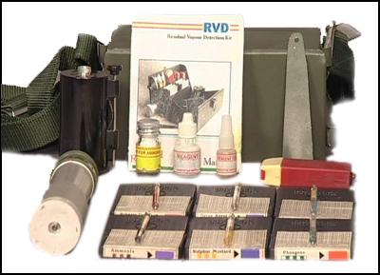





रेज़िडुअल वेपर डिटेक्शन किट
(आर.वी.डी.)
निरीक्षक/जीडी शिवकली धुर्वे

Slide 2
रेज़िडुअल वेपर डिटेक्शन किट (आर.वी.डी.) के बारे में जानकारी
आर.वी.डी. किट का उद्देश्य
आर.वी.डी. किट के हिस्सों की पहचान
आर.वी.डी. किट की जाँच विधि
देखभाल एवं रखरखाव
उद्देश्य
इस पाठ को पूरा करने के बाद आप सक्षम होंगे:

Slide 3
परिचय
(आर.वी.डी.)
आर.वी.डी. किट को विशेष रूप से फील्ड में सी.डब्ल्यू. एजेंट्स का पता लगाने के लिए बनाया गया है।
किट में छह अलग-अलग प्रकार की विशेष ट्यूब्स होती हैं, जिनमें अभिकर्मक (रिएजेंट) मौजूद होते हैं जो रासायनिक युद्ध एजेंट्स (सी.डब्ल्यू.ए.) के संपर्क में आने पर रंग बदल देते हैं।
यह किट 10 पी.पी.एम. तक रासायनिक युद्ध एजेंट्स (सी.डब्ल्यू.ए.) की पहचान करने में सक्षम है।

Slide 4
परिचय
(आर.वी.डी.)
इस किट से प्रत्येक के 10-10 टेस्ट किए जा सकते हैं
ब्लिस्टर एजेंट (सल्फर मस्टर्ड)
नर्व एजेंट
फॉसजीन
सायनोजेन क्लोराइड
हाइड्रोजन सायनाइड
अमोनिया प्रशिक्षण के उद्देश्य के लिए
ट्यूब में रंग परिवर्तन एजेंट्स की मौजूदगी को दर्शाता है।

Slide 5
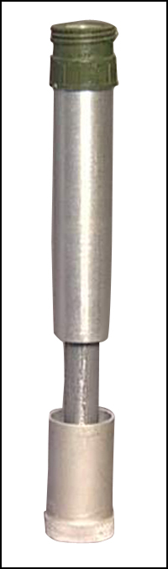
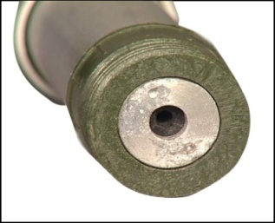
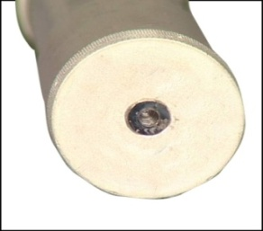
सैंपलिंग पंप
(आर.वी.डी.)

Slide 6
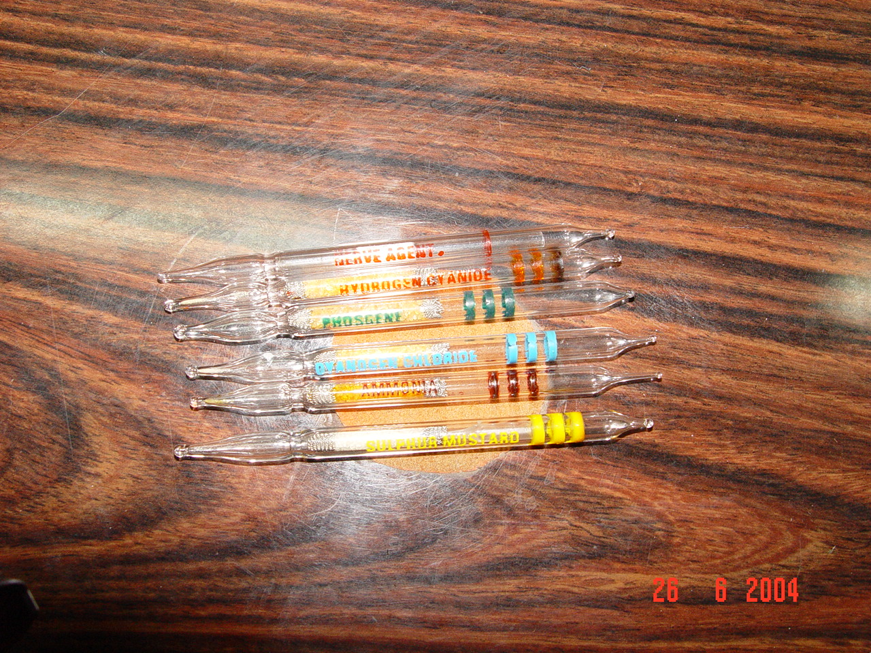
डिटेक्टर ट्यूब्स
(आर.वी.डी.)

Slide 7
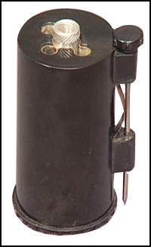
केमिकल हीटर
(आर.वी.डी.)

Slide 8
पार्ट्स के नाम
(आर.वी.डी.)
अनुक्रमांक | विवरण | संख्या / मात्रा
01 02 03 04 05 06 07 08 09 10 11 12 13 14 15 16 17 18 | किट बॉक्स सैंपलिंग पंप डिटेक्टर ट्यूब्स अमोनिया सायनोजेन क्लोराइड हाइड्रोजन सायनाइड सल्फर मस्टर्ड नर्व एजेंट फॉसजीन हीटिंग डिवाइस तथा रिएजेंट की बोतलें अमोनिया रिएजेंट सल्फर मस्टर्ड के लिए हिटिंग एजेंट नर्व एजेंट का रिएजेंट हिटर स्पैचुला पोकर टॉर्च टॉर्च सेल बेल्ट यूज़र्स हैंडबुक | 1 1 10 10 10 10 10 10 1 1 1 1 1 1 1 2 1 1

Slide 9
परीक्षण (टेस्ट) करने की विधि
(सायनोजेन क्लोराइड)
तीन नीले (ब्ल्यू) बैंड
पंप में सिरे को डालें
रासायनिक युद्ध एजेंट्स (सी.डब्ल्यू.ए.) को अंदर खींचें
रंग परिवर्तन: पीला से गुलाबी

Slide 10
परीक्षण (टेस्ट) करने की विधि
(अमोनिया)
3 चॉकलेट बैंड
पंप में नॉन-कोडेड एंड प्रविष्ट करें
अमोनिया की बोतल खोलकर अमोनिया को अवशोषित करें (खींचें) रंग परिवर्तन – पीला से बैंगनी

Slide 11
परीक्षण (टेस्ट) करने की विधि
(हाइड्रोजन सायनाइड)
तीन लाल बैंड
पंप में नॉन-कोडेड एंड प्रविष्ट करें
रासायनिक युद्ध एजेंट्स (सी.डब्ल्यू.ए.) को अंदर खींचें
रंग परिवर्तन: पीला से गुलाबी

Slide 12
परीक्षण (टेस्ट) करने की विधि
(फॉसजीन)
तीन हरे बैंड
पंप में नॉन-कोडेड एंड प्रविष्ट करें
रासायनिक युद्ध एजेंट्स (सी.डब्ल्यू.ए.) को अंदर खींचें
रंग परिवर्तन: पीला रंग ब्रिक रेड (ईंट लाल) में बदल गया

Slide 13
परीक्षण (टेस्ट) करने की विधि
(सल्फर मस्टर्ड)
तीन पीले बैंड (अंपुल अंदर)
पंप में नॉन-कोडेड एंड प्रविष्ट करें
रासायनिक युद्ध एजेंट्स (सी.डब्ल्यू.ए.) को अंदर खींचें
रासायनिक हीटर में हीटिंग सॉल्यूशन का उपयोग करके 2 मिनट तक गर्म करें।
पोकर की मदद से अंदर का अंपुल तोड़ें।
रंग परिवर्तन: सफेद से हल्का नीला

Slide 14
परीक्षण (टेस्ट) करने की विधि
(नर्व एजेंट)
एक लाल बैंड तथा एक लाल डॉट
पंप में नॉन-कोडेड एंड प्रविष्ट करें
रासायनिक युद्ध एजेंट्स (सी.डब्ल्यू.ए.) को अंदर खींचें
प्लास्टिक बोतल के अंदर कांच के अंपुल को तोड़ें। ट्यूब में रिएजेंट की एक बूंद डालें।
यदि नीला रंग स्थायी रहे तो टेस्ट पॉज़िटिव है।

Slide 15
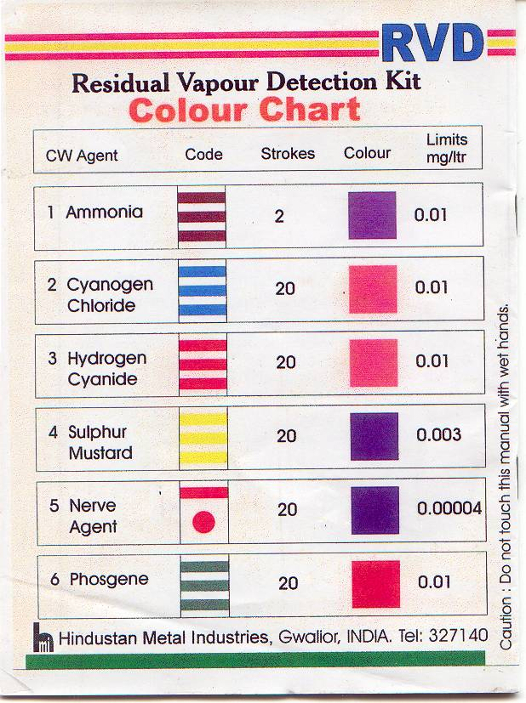
कलर चार्ट
(आर.वी.डी. किट)

Slide 16
देखभाल एवं रखरखाव
डिटेक्टर ट्यूब और रिएजेंट्स
(अ) रिएजेंट्स और ट्यूब को फिर से उपलब्ध कराएँ। जब
(i) समाप्त हो गया (ii) एक्सपायरी हो गया
(क) हर उपयोग के बाद साधारण पानी से अच्छी तरह धोएँ और सुखाएँ। (ख) यदि एल्युमिनियम ट्यूब से रिसाव शुरू हो जाए तो उसे बदल दें।
2) रिएजेंट की बोतलें अच्छी तरह बंद रखें ताकि कोई रिसाव न हो।
3) किसी भी लीक होती बोतल को तुरंत बदलें, विशेषकर हीटर रिएजेंट को ।

Slide 17

रेज़िडुअल वेपर डिटेक्शन किट (आर.वी.डी.) के बारे में जानकारी
आर.वी.डी. किट का उद्देश्य
आर.वी.डी. किट के हिस्सों की पहचान
आर.वी.डी. किट की जाँच विधि
देखभाल एवं रखरखाव
समीक्षा

Slide 18


कोई प्रश्न?

Slide 19


प्रत्येक RVD किट द्वारा नर्व एजेंट्स के कितने टेस्ट किए जाते हैं?
उत्तर: 10 टेस्ट
2. आर.वी.डी. का फुल फॉर्म क्या है?
उत्तर: रेज़िडुअल वेपर डिटेक्शन किट
मूल्यांकन

Slide 20
धन्यवाद

